Slide 1

DOCUMENTACIÓN SCRUM

Slide 2

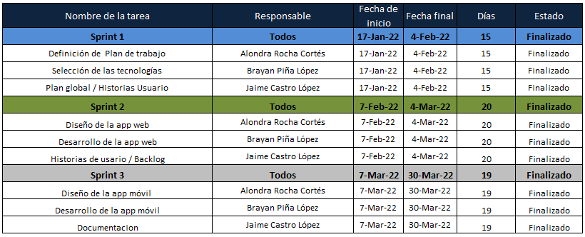

Slide 3
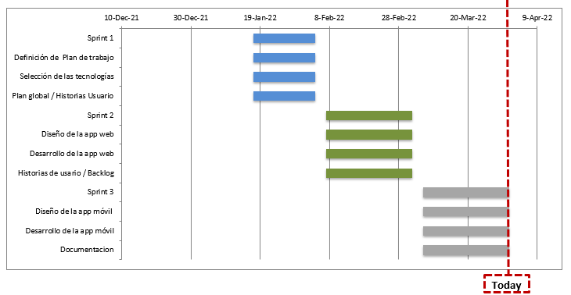
CRONOGRAMA GLOBAL

Slide 4














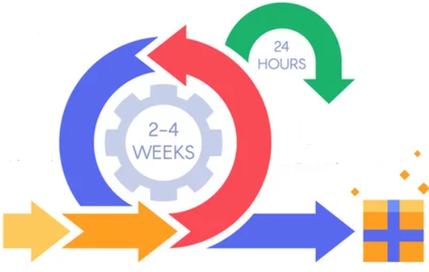

PROCESOS SCRUM para sistema “Animal Care”
1
Scrum
Master
Product
Owner
Equipo de
Desarrollo
Stakeholders
a
b
c
d
Historia de
Usuario
Sprint Planning
Menos 8 horas
Daily Scrum
15 minutos
Sprint Review
2-4 horas
Sprint Retrospectiva
1 -3 horas
2
Backlog de
producto
Sprint Backlog
Sprint
Incremento
3
4
5

Slide 5
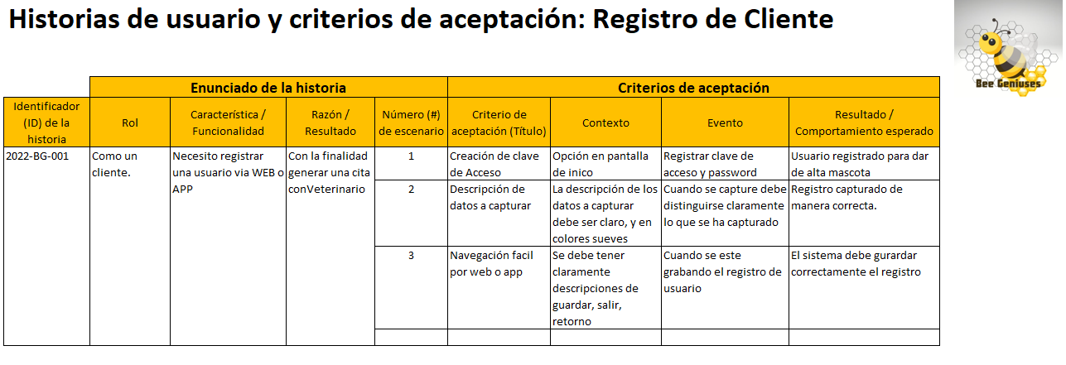
HISTORIAS DE USUARIO DE CLIENTES

Slide 6
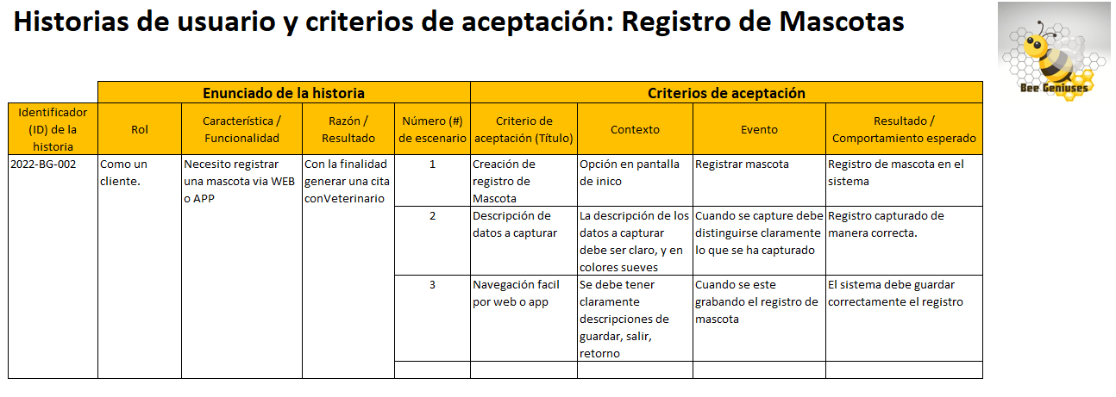
HISTORIAS DE USUARIO DE CLIENTES

Slide 7
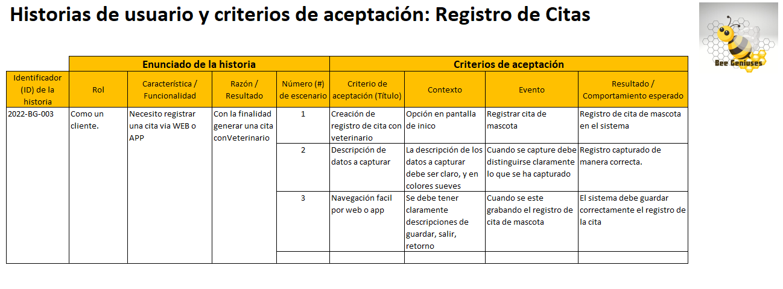
HISTORIAS DE USUARIO DE CLIENTES

Slide 8
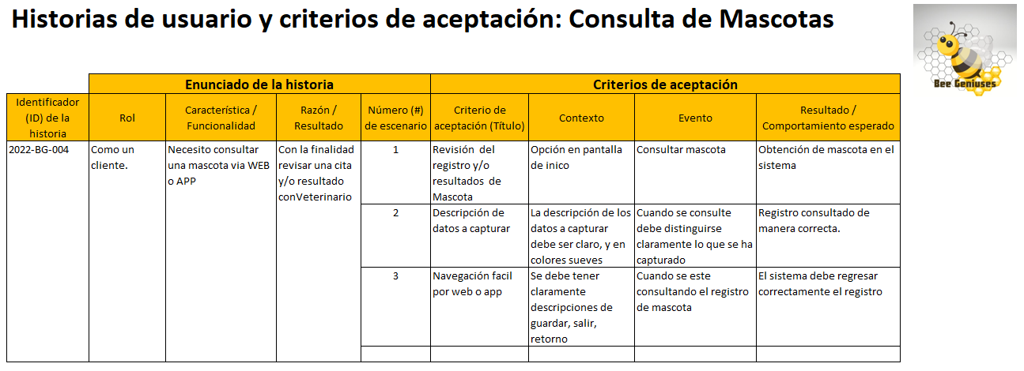
HISTORIAS DE USUARIO DE CLIENTES

Slide 9
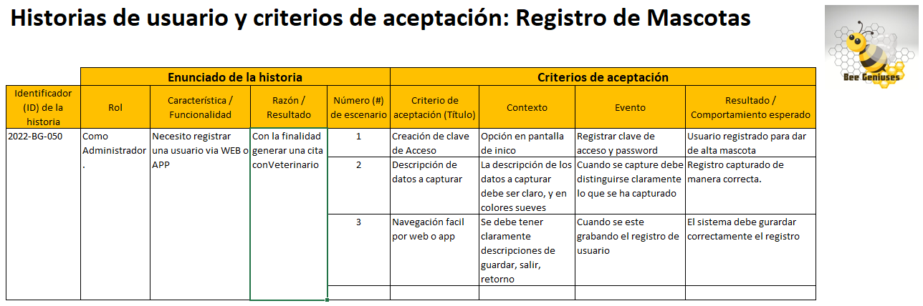
HISTORIAS DE USUARIO DE ADMINISTRADOR

Slide 10
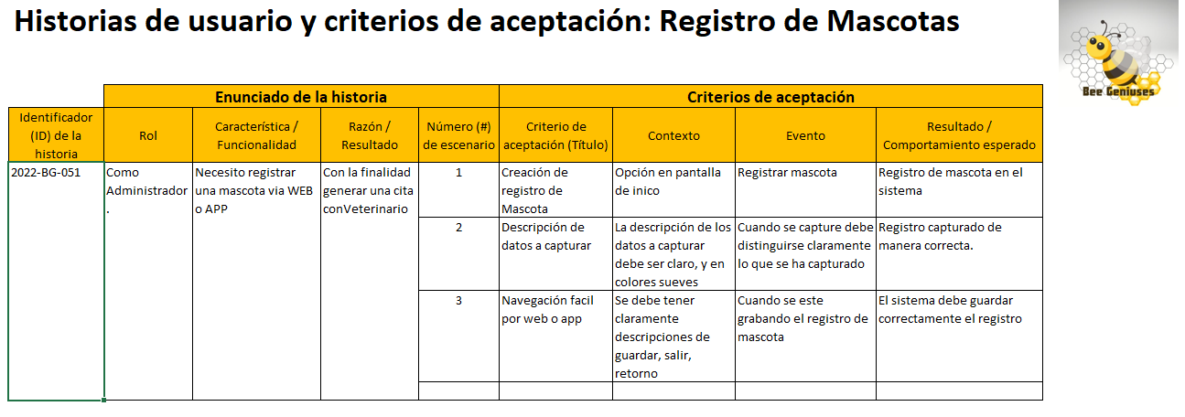
HISTORIAS DE USUARIO DE ADMINISTRADOR

Slide 11
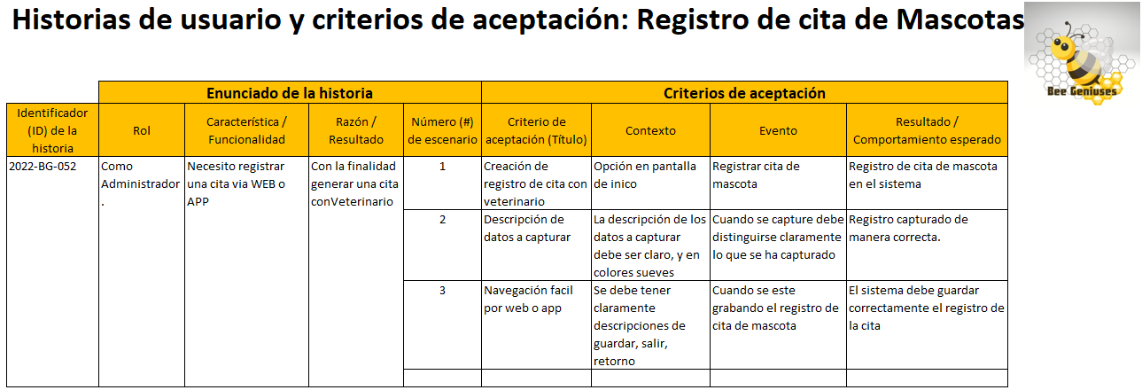
HISTORIAS DE USUARIO DE ADMINISTRADOR

Slide 12
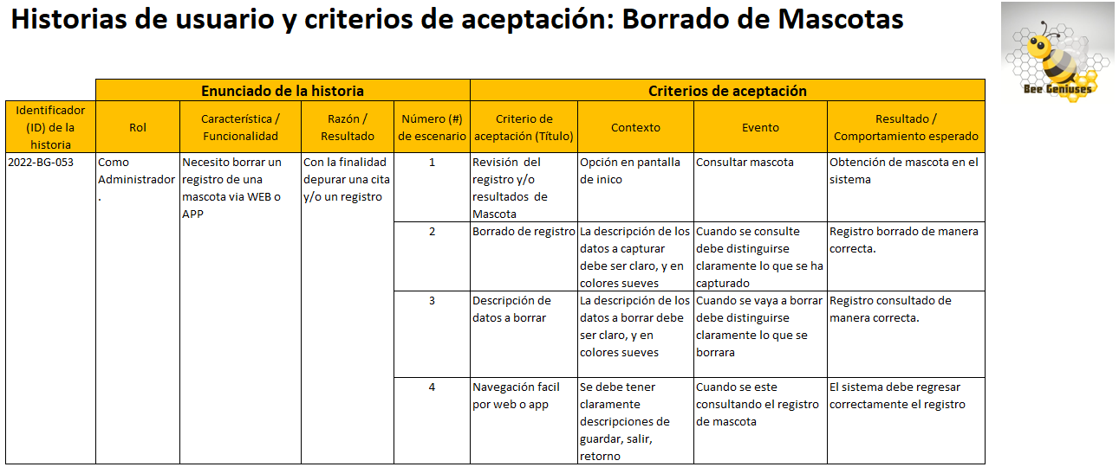
HISTORIAS DE USUARIO DE ADMINISTRADOR

Slide 13
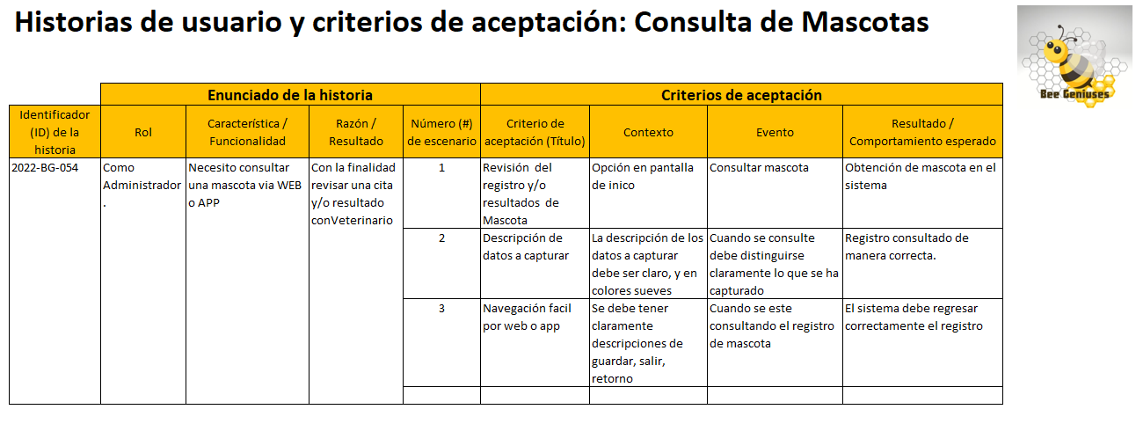
HISTORIAS DE USUARIO DE ADMINISTRADOR

Slide 14
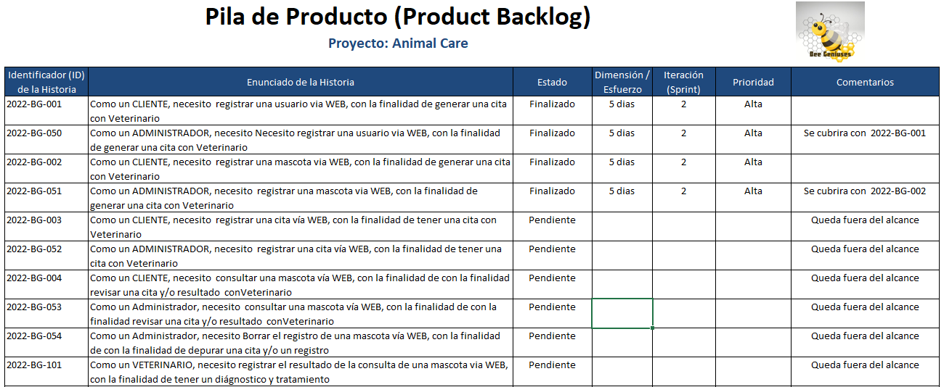
PRODUCT BACKLOG (I2)

Slide 15
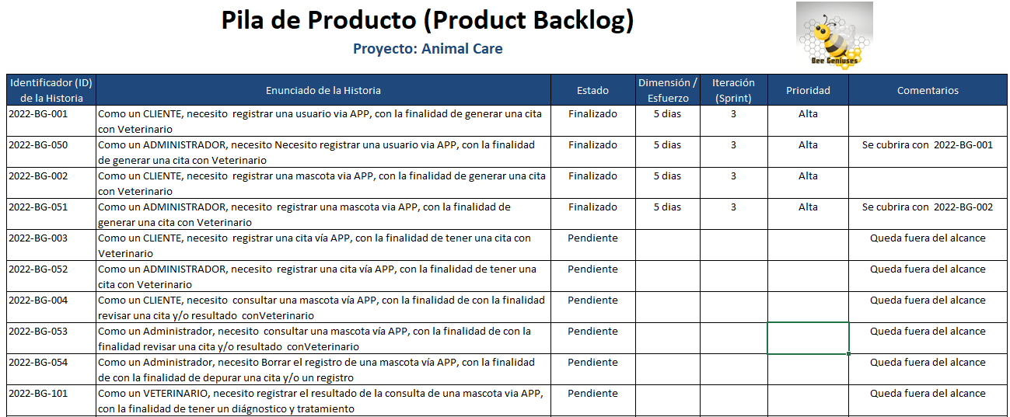
PRODUCT BACKLOG (I3)

Slide 16
Formulario de reunión retrospectiva (Sprint 2)
Proyecto: ____________ANIMAL CARE________________
Fecha: ____04-Mar-2022_____________
¿Qué salió bien en la Iteración? (Aciertos)
¿Qué no salió bien en la Iteración? (Errores)
¿Qué mejoras vamos a implementar en la próxima Iteración? (Mejoras)
Se completaron el resto de las historias de usuario
Se completo plan de trabajo global
Se pudo generar vía WEB el registro de clientes
Se pudo generar vía WEB el registro de mascotas
El registro de las mascotas genero errores debido a un bug de la herramienta
No se avanzo en la documentación
Por falta de tiempo se tuvo que recortar el alcance a los módulos de registro
Revisar los errores conocidos en herramienta.
Documentar conforme vamos avanzando en el proyecto
Para el desarrollo de la APP recortar el alcance a los módulo de registro.

